Slide 1

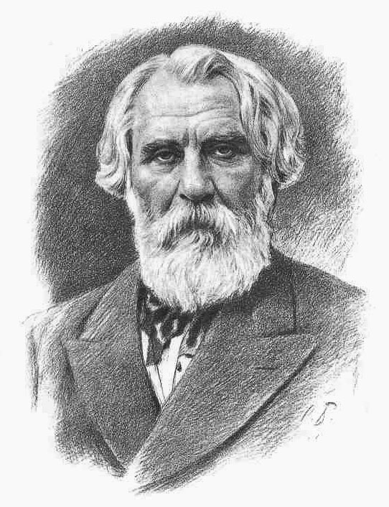
Проектная работа перевод стихотворения в прозе И.С.Тургенева «Писатель и критик»
Работу выполнила ученица 10В класса Сиротина Мария

Slide 2
Немного о проекте
Я выбрала этот проект так как очень давно хотела попробовать себя в роли переводчика
В этом стихотворении меня заинтересовала тема несправедливой критики писателя, который дает отпор острым словом, передаваемым последующим поколениям
Выполняла перевод я со словарем и справочным материалом
В ходе данной работы я столкнулась с непростой задачей: довольно трудно переводить во всех красках великий русский язык на английский, так как он более простой, дипломатичный, и зачастую не способен передать нужный посыл и выразить необходимые эмоции
Работа была для меня очень интересной и познавательной, было здорово почувствовать себя переводчиком

Slide 3

Переводчик в прозе есть раб; переводчик в стихах – соперник
Жуковский Л.В.
В ходе проделанного мною перевода моей основной задачей было передать дух, атмосферу и чувства, вложенные в это стихотворение самим автором.

Slide 4
Писатель и критик (оригинал)
Писатель сидел у себя в комнате за рабочим столом. Вдруг входит к нему критик.
— Как! — воскликнул он, — вы всё еще продолжаете строчить, сочинять, после всего, что я написал против вас? после всех тех больших статей, фельетонов, заметок, корреспонденции, в которых я доказал как дважды два четыре, что у вас нет — да и не было никогда — никакого таланта, что вы позабыли даже родной язык, что вы всегда отличались невежеством, а теперь совсем выдохлись, устарели, превратились в тряпку?
Сочинитель спокойно обратился к критику.
— Вы написали против меня множество статей и фельетонов, — отвечал он, — это несомненно; но известна ли вам басня о лисе и кошке? У лисы много было хитростей — а она все-таки попалась; у кошки была только одна: взлезть на дерево… и собаки ее не достали. Так и я: в ответ на все ваши статьи — я вывел вас целиком в одной только книге; надел на вашу разумную голову шутовской колпак — и будете вы в нем щеголять перед потомством.
— Перед потомством! — расхохотался критик, — как будто ваши книги дойдут до потомства?! Лет через сорок, много пятьдесят их никто и читать не будет.
— Я с вами согласен, — отвечал писатель, — но с меня и этого довольно. Гомер пустил на вечные времена своего Ферсита; а для вашего брата и полвека за глаза. Вы не заслуживаете даже шутовского бессмертия. Прощайте, господин… Прикажете назвать вас по имени? Едва ли это нужно… все произнесут его и без меня.

Slide 5
Writer and critic
The writer was sitting at his table in his room. Suddenly the critic comes in.
“What! – he exclaimed -are you still scribbling, composing, after all that I have written against you?" after all those big articles, feuilletons, notes, correspondence, in which I proved like two and two , that you have no — and never had-any talent, that you have forgotten even your native language, that you have always been distinguished by ignorance, and now you are completely exhausted, old hat, turned into a wuss?
The writer calmly turned to the critic.
"You have written many articles and feuilletons about me," he replied, " that is certainly; but do you know the fable of the fox and the cat?" The fox had a lot of tricks — but she still got caught; the cat had only one: to climb a tree... and the dogs did not get it. So do I: in answer to all your articles — I force you lost your temper out entirely in one book; I have put a shameful cap on your reasonable head — and you will wear it in front of posterity.—
‘’In front of posterity! "as if your books come to generation?" the critic laughed. In forty - fifty years, nobody will read them.
"I agree with you," replied the writer, " but that is enough for me. Homer created Thersites at all times, forever; and for your brother, half a century enough. You don't deserve even a hardly immortality. Good-bye, sir… Tell me call you by your first name?" It's hardly necessary... everyone will say it without me.

Slide 6

Спасибо за внимание)

